Slide 1
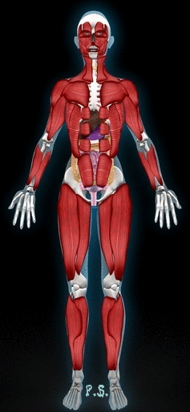
Datos curiosos del Cuerpo Humano
Juliana Arango Cárdenas
8*2
ENTAR

Slide 2
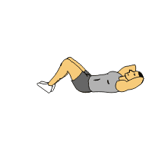
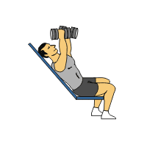
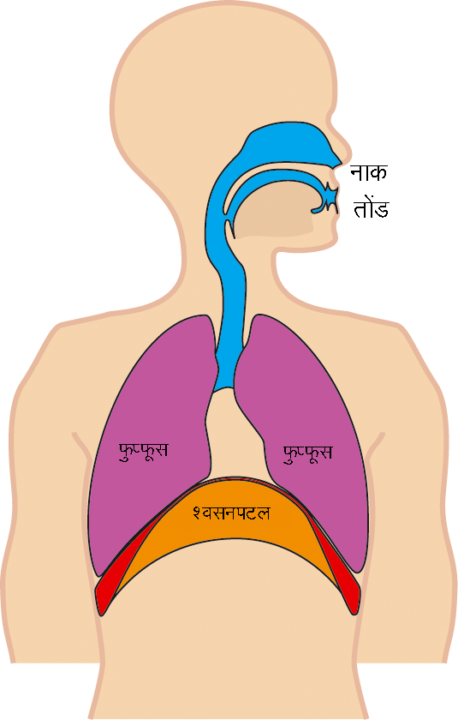
Cual es el musculo mas fuerte del cuerpo?
lengua
abdominal
Diafragma
Tríceps

Slide 3
Muy Bien, Felicitaciones!
Numero de
Huesos?
Parte dura
Del cuerpo
75% del
Cuerpo ?
Resistir sin
Comida?
Nuestro Equilibrio?
Órgano grande
Sentidos del cuerpo
Siguiente pregunta

Slide 4
Lo siento, Fallaste!
Numero de
Huesos?
Parte dura
Del cuerpo
75% del
Cuerpo ?
Resistir sin
Comida?
Nuestro Equilibrio?
Órgano grande
Sentidos del cuerpo
Siguiente pregunta

Slide 5
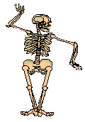
Cuantos huesos tiene el cuerpo?
150
186
206
200

Slide 6
Muy Bien, Felicitaciones!
Musculo
Fuerte?
Parte Dura
Del cuerpo
75% del
Cuerpo ?
Resistir sin
Comida?
Nuestro Equilibrio?
Órgano grande
Sentidos del cuerpo
Siguiente pregunta

Slide 7
Lo siento, Fallaste!
Musculo
Fuerte?
Parte Dura
Del cuerpo
75% del
Cuerpo ?
Resistir sin
Comida?
Nuestro Equilibrio?
Órgano grande
Sentidos del cuerpo
Siguiente pregunta

Slide 8
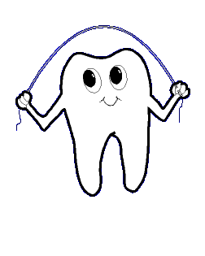
Que parte del cuerpo es tan duro como una roca
Que parte del cuerpo es tan duro como una roca?
Cabeza
Pie
Dientes
Ninguna de las anteriores

Slide 9
Muy Bien, Felicitaciones!
Musculo
Fuerte?
Numero de
Huesos?
75% del
Cuerpo ?
Resistir sin
Comida?
Nuestro Equilibrio?
Órgano grande
Sentidos del cuerpo
Siguiente pregunta

Slide 10
Lo siento, Fallaste!
Musculo
Fuerte?
Numero de
Huesos?
75% del
Cuerpo ?
Resistir sin
Comida?
Nuestro Equilibrio?
Órgano grande
Sentidos del cuerpo
Siguiente pregunta

Slide 11
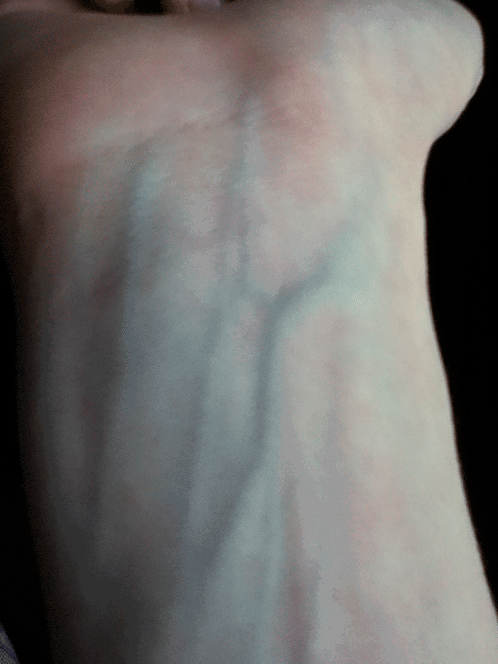
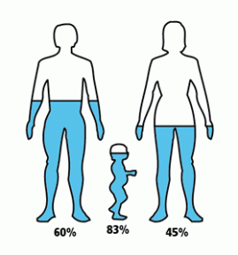
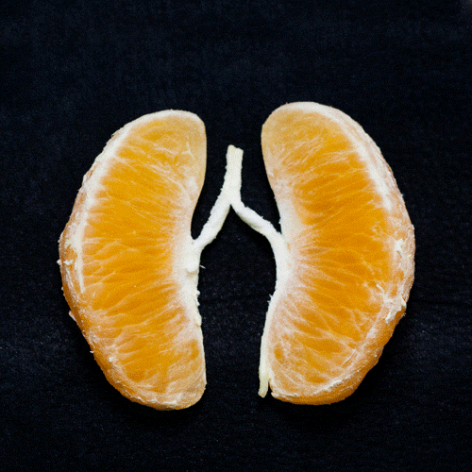
Que es el 75% de nuestro cuerpo?
Sangre
Aire
Agua
Ninguna de las anteriores

Slide 12
Muy Bien, Felicitaciones!
Musculo
Fuerte?
Numero de
Huesos
Parte dura del cuerpo
Resistir sin
Comida?
Nuestro Equilibrio?
Órgano grande
Sentidos del cuerpo
Siguiente pregunta

Slide 13
Lo siento, Fallaste!
Musculo
Fuerte?
Numero de
Huesos
Parte dura del cuerpo
Resistir sin
Comida?
Nuestro Equilibrio?
Órgano grande
Sentidos del cuerpo
Siguiente pregunta

Slide 14
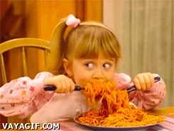
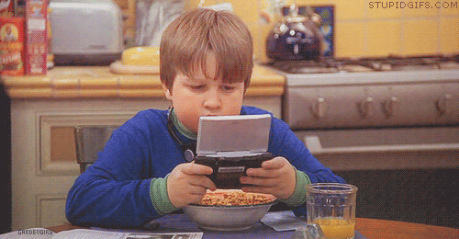
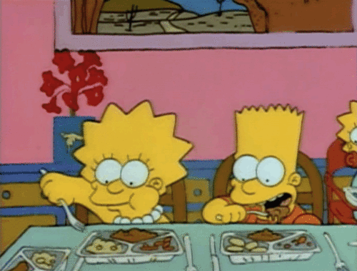
Cuanto podríamos resistir sin comida?
7 días
13 Horas
1 año
5 minutos

Slide 15
Muy Bien, Felicitaciones!
Musculo
Fuerte?
Numero de
Huesos
Parte dura del cuerpo
75% del cuerpo
Nuestro Equilibrio?
Órgano grande
Sentidos del cuerpo
Siguiente pregunta

Slide 16
Lo siento, Fallaste!
Musculo
Fuerte?
Numero de
Huesos
Parte dura del cuerpo
75% del cuerpo
Nuestro Equilibrio?
Órgano grande
Sentidos del cuerpo
Siguiente pregunta

Slide 17
En que parte de nuestro cuerpo se encuentra el equilibrio ?
Nariz
Manos
Boca
Oído

Slide 18
Muy Bien, Felicitaciones!
Musculo
Fuerte?
Numero de
Huesos
Parte dura del cuerpo
75% del cuerpo
Resistir sin
Comida?
Órgano grande
Sentidos del cuerpo
Siguiente pregunta

Slide 19
Lo siento, Fallaste!
Musculo
Fuerte?
Numero de
Huesos
Parte dura del cuerpo
75% del cuerpo
Resistir sin
Comida?
Órgano grande
Sentidos del cuerpo
Siguiente pregunta

Slide 20
Cual es el órgano mas grande del cuerpo ?
Cerebro
Piel
Riñones
Páncreas

Slide 21
Muy Bien, Felicitaciones!
Musculo
Fuerte?
Numero de
Huesos?
Parte dura del cuerpo
75% del cuerpo?
Resistir sin
Comida?
Nuestro
Equilibrio?
Sentidos del cuerpo
Siguiente pregunta

Slide 22
Lo siento, Fallaste!
Musculo
Fuerte?
Numero de
Huesos?
Parte dura del cuerpo
75% del cuerpo?
Resistir sin
Comida?
Nuestro
Equilibrio?
Sentidos del cuerpo
Siguiente pregunta

Slide 23
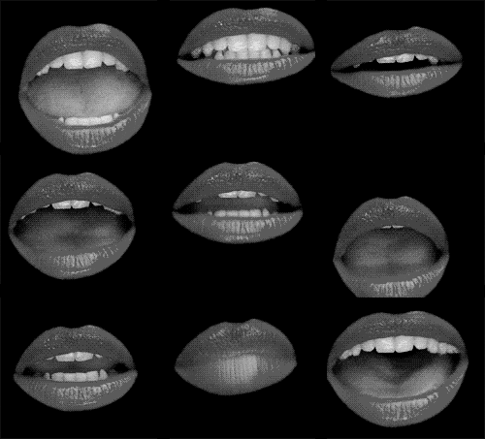
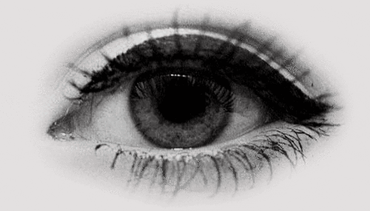
Cual de los siguientes NO es un sentido del cuerpo ?
Hablar
Escuchar
Caminar
Ver

Slide 24
Muy Bien, Felicitaciones!
Musculo
Fuerte?
Numero de
Huesos?
Parte dura del cuerpo
75% del cuerpo?
Resistir sin
Comida?
Nuestro
Equilibrio?
Órgano grande
Siguiente pregunta

Slide 25
Lo siento, Fallaste!
Musculo
Fuerte?
Numero de
Huesos?
Parte dura del cuerpo
75% del cuerpo?
Resistir sin
Comida?
Nuestro
Equilibrio?
Órgano grande
Siguiente pregunta

Slide 26
¿Quieres volver a iniciar?

